Slide 1


GIÁO ÁN
HOẠT ĐỘNG STEM
Đề tài: Làm ví tiền (5E)
Lứa tuổi: 5 - 6 tuổi

Slide 2
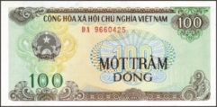
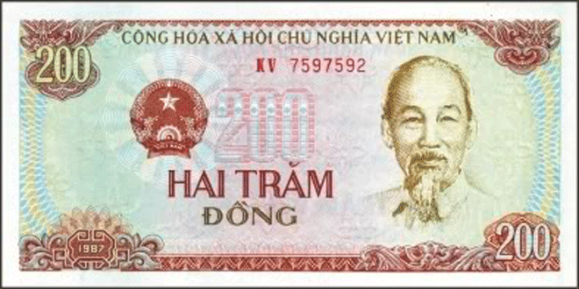
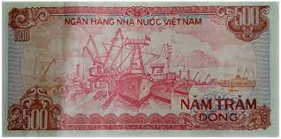
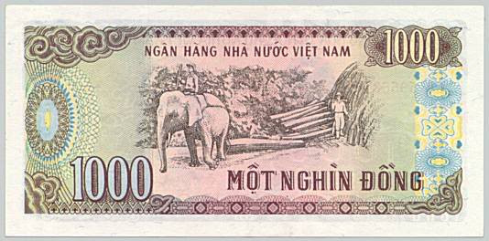
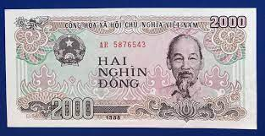
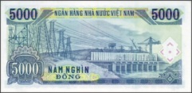

Slide 3
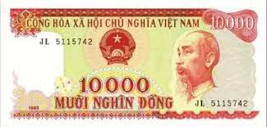
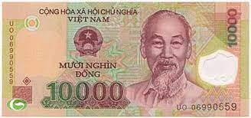
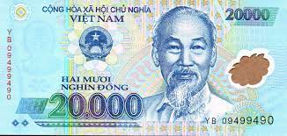
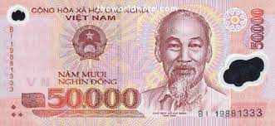
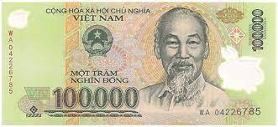
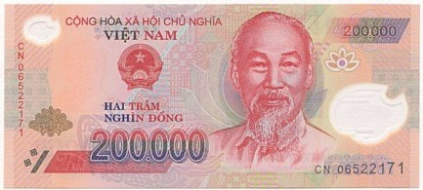

Slide 4
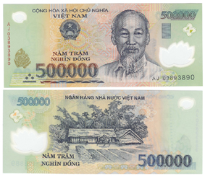

Slide 5
1. Các lĩnh vực hướng tới
1.1. (S)Khoa học: Khám phá về các chất liệu để làm ví tiền.
1.2 (T)Công nghệ: Sử dụng internet , kéo, băng dính,vải, dây, giấy, băng dính, dập lỗ, dây duy băng, len..
1.3(E)Kỹ thuật: Thiết kế ví tiền bằng các nguyên vật liệu để đựng được tiền.
1.4(A) Nghệ thuật:Vẽ, dán, dính, in buộc, khâu luồn..và trang trí ví tiền.
1.5. (M)Toán học: Dạy trẻ đo kích thước các cạnh của ví tiền, sắp xếp, đếm các ngăn to nhỏ trong ví, hình dạng của ví tiền, đếm số tiền để được trong ví.
Ngoài ra:

Slide 6
+ Ngôn ngữ: Phát triển ngôn ngữ mạch lạc thông qua hoạt động giải thích, trình bày sản phẩm của mình, kỹ năng đặt câu hỏi.
+ Cảm xúc: Trẻ thích thú khi thiết kế ra được sản phẩm ví tiền, đếm số tiền đựng đươc trong ví, hứng thú khi tham gia hoạt động.
- Cảm xúc, kỹ năng xã hội
- Thích thú khi tạo ra sản phẩm, biết dùng ví tiền để đựng tiền tiết kiệm…
- Chia sẻ cảm xúc với cô và các bạn, chia sẻ cảm xúc của bản thân khi làm được ví tiền.

Slide 7
2. Các kỹ năng và nội dung chính:
2.1. Các kỹ năng thế kỷ 21:
- Sáng tạo: Trẻ lựa chọn nguyên liệu, hình dáng, màu sắc
- Hợp tác: Trao đổi, chia sẻ để chọn ra nguyên liệu phù hợp
- Giao tiếp, tình cảm xã hội: Thích thú, hào hứng, băn khoăn, lo lắng với yêu cầu đưa ra và hạnh phúc khi hoàn thành sản phẩm
- Tư duy phản biện; Đưa ra ý kiến, phân tích, tranh luận, tổng hợp ý kiến, thống nhất ý tưởng.

Slide 8
2.2. Nội dung kiến thức, kỹ năng mà trẻ cần biết và được mở rộng để phục vụ cho việc tạo ra sản phẩm:
*Kiến thức:
- Trẻ biết các chất liệu nào phù hợp để làm được ví tiền: Vải dạ, vải nỉ mỏng, da tổng hợp, bìà màu, xốp nhũ màu sắc phù hợp,
- Trẻ biết hình dạng, cấu tạo, ứng dụng của ví tiền
- Trẻ biết sử dụng các nguyên liệu khác nhau để làm ví tiền, trang trí ví tiền
*Kỹ năng:
- Thực hiện quy trình thiết kế kĩ thuật: Làm ví tiền
- Trẻ có kĩ năng chế tạo sản phẩm: Đo, sắp xếp to nhỏ, đếm, cắt, gấp, dán, dập lỗ, khâu khuy luồn chỉ….tạo thành ví tiền

Slide 9
- Lựa chọn hình dạng ví tiền phù hợp: Hình vuông, chữ nhật, hình tam giác..
- Tạo ra bằng nguyên vật liệu khác nhau theo đúng bản thiết kế .
- Trẻ có kỹ năng làm ví tiền đầy đủ các tiêu chí: đựng được tiền nhiều nhất có thể, cầm tay được, cất vào túi áo, quần hoặc treo được..
- Trình bày được ý tưởng về sản phẩm của mình.
* Thái độ:
- Trẻ hứng thú tham gia vào hoạt động.
- Biết chia sẻ sản phẩm của mình cho cô và bạn.
+ Mở rộng:
Cho trẻ xem hình ảnh về các loại ví tiền trên thực tế sử dụng phù hợp với trang phục khác nhau.

Slide 10
3. Nguyên vật liệu:
TT | Vật liệu | Số lượng
1 | Bìa màu các loại có dạng hình vuông, chữ nhật, hình tam giác. | 10
2 | Bút dạ màu | 5
3 | Sợi ruy-băng | 1m
4 | Một số họa tiết nhỏ trẻ tự vẽ và cắt: hoa, trái tim, ngôi sao... | 5
5 | Vải dạ màu, vải nỉ mỏng | 2m
6 | Băng dính,hồ dán keo nến kim chỉ | 15
7 | chun | 1m
8 | Dập lỗ | 4
9 | Bút màu sáp | 3 hộp
10 | Len | 1 cuộn
11 | Cúc | 1 gói
12 | Băng dính hai mặt | 1 cuộn
13 | Da tổng hợp 1 màu | 1m

Slide 11
4. Các câu hỏi quan trọng
- Con sẽ làm ví tiền hình gì? Làm như thế nào?
- Con lựa chọn chất liệu gì để làm ví tiền?
- Bên trong ví tiền con có làm các ngăn không?
- Con sẽ trang trí ví tiền như thế nào?
- Để ví tiền đựng được thì cần làm gì?
- Để ví tiền treo được thì con làm ví tiền như thế nào?
- Ví tiền được dùng khi nào?
- Người sử dụng ví tiền sẽ sử dụng như thế nào?

Slide 12
5. Bài học 5E
Hoạt động | Mô tả | Hoạt động tương ứng
1. Engage - Thu hút | Tình huống: Các con đang thực hiện dự án gì ? -.> Chúng mình vừa đón tết nguyên đán trong ngày tết các bé được mừng tuổi rất nhiều tiền? - Cô hỏi trẻ nếu có tiền mừng tuổi mình sẽ làm gì với số tiền đó, cất tiền ở chỗ nào? - Chúng mình sẽ đựng tiền vào đâu? - Tại sao ví tiền đựng đươc tiền và treo được? - Sao ví tiền lại có thể cất vào túi áo, quần được? - Cô và trẻ cùng thảo luận và đi đến thống nhất làm ví tiền. | -Trẻ đưa ra câu trả lời.

Slide 13
2. Explore Khám phá | *Cô cùng trẻ khám phá về các nguyên vật liệu có thể làm được ví tiền và hình dạng của ví tiền. - Cô và trẻ cùng đàm thoại về hình dạng của ví tiền( Cô cung cấp thêm cho trẻ các hình dạng của ví tiền, chất liệu để làm ví tiền qua hình ảnh) - Cô đưa ra một số nguyện vật liệu như giấy màu, bìa màu, vải, nilon, cói, da tổng hợp, có dạng hình vuông, chữ nhật, tam giác, 1 số họa tiết nhỏ...để trẻ quan sát và khám phá và trải nghiệm về nguyên vật liệu - Cô khơi gợi trẻ bằng cách đưa ra các câu hỏi: + Đây là cái gì? + Những cái này dùng để làm gì? + Ví tiền dùng làm gì? + Ví tiền có những dạng hình gì? +Làm thế nào để ví đựng đựơc nhiều tiền nhất có thể? - Giáo viên định hướng: +Theo các con chất liệu nào phù hợp để làm ví tiền? + Để đựng tiền kín đáo, dễ lấy tiền ra hoặc cất tiền vào chúng mình sẽ làm gì? | Trẻ thực hiện thử nghiệm.

Slide 14
-> Giáo viên tổng hợp lại những nguyên liệu mà trẻ có thể dùng để làm ví tiền: ví tiền dùng để dựng tiền..Ví tiền thường có dạng hình chữ nhật hoặc vuông, ví có 1 màu, bên trong ví được sắp xếp 1 ngăn hoặc nhiều ngăn to nhỏ khác nhau hoặc có các hình ảnh chi tiết được sắp xếp cân đối, hài hòa. Khi làm ví tiền có thể sử dụng nhiều chất liệu khác nhau như giấy bìa màu, vải dạ, vải nỉ mỏng, da tổng hợp, cói…… * Tổng kết lấy mẫu nguyên liệu dán vào bảng phân loại

Slide 15
3. Explain Giải thích | - Trẻ chia sẻ với cô về những nguyên vật liệu, mà trẻ chọn để làm ví tiền với kích thước khác nhau. - Cô gợi ý những nguyên vật liệu có thể dùng để trang trí ví tiền. - Cô và trẻ cùng kết luận những nguyên liệu và họa tiết có thể dùng + Nếu làm ví tiền để treo thì có thể dùng vải dạ, vải nỉ mỏng, giáy bìa màu, dây ruy băng để treo, keo nến, băng dính, dập lỗ, .. + Nếu làm ví tiền đựng được nhiều tiền làm nhiều ngăn thì có thể dùng bìa màu cứng, gấp 3 cạnh tờ giấy như hình chữ nhật sắp xếp các ngăn và dán, trang trí thêm họa tiết cho đẹp. Hoặc cắt bằng vải nỉ mỏng đo và cắt, khâu hay dán… - Trẻ lựa chọn nguyên vật liệu, hình dạng và các họa tiết để làm ví tiền + Cô và trẻ thảo luận về các nguyên vật liệu thường được dùng để làm ví tiền. | - Trẻ trả lời

Slide 16
4. Entend Mở rộng | QUY TRÌNH THIẾT KẾ KỸ THUẬT 1. Hỏi: + Các con vừa xem cuộc trò chuyện giữa cô và các con - Các con sẽ làm ví tiền của mình như thế nào? (hình dạng, chất liệu, cách trang trí) 2. Tưởng tượng: - Trẻ cùng tưởng tượng xem mình sẽ làm ví tiền hình gì ? bằng chất liệu gì, có bao nhiêu ngăn, trang trí như thế nào? + Con có làm ví tiền đúng theo bản thiết kế của mình không? - Cùng nhau đi lựa chọn nguyên vật liệu sao cho phù hợp với bản vẽ của mình. | - Trẻ đưa ra các câu hỏi. - Trẻ trả lời

Slide 17
4. Entend Mở rộng
 | 3. Lập kế hoạch: + Cô chia trẻ thành các nhóm nhỏ (Chọn những trẻ có ý tưởng giống nhau vào cùng một nhóm). - Trẻ trong nhóm phân công nhiệm vụ cho từng thành viên của nhóm. - Giáo viên quan sát, hướng dẫn và khơi gợi sự suy nghĩ , sáng tạo của trẻ trong quá trình trẻ thực hiện. - Cho trẻ trải nghiệm bằng cách đựng được nhiều tiền nhất có thể và treo được ví tiền. Nếu ví tiền không đựng được tiền, treo được ví tiền trẻ có thể cải tiến lại sản phẩm của mình tại nhóm. - Cho trẻ ngồi thành nhóm mỗi nhóm 5 bạn sẽ làm một ví tiền theo bản vẽ thiết kế của nhóm mình. - Tiến hành chế tạo ví tiền + Cùng nhau vẽ thiết kế của nhóm mình. 4. Chế tạo: + Cùng nhau đi lựa chọn nguyên vật liệu sao cho phù hợp với bản vẽ của mình. + Tiến hành chế tạo làm ví tiền | Trẻ chế tạo làm ví tiền

Slide 18
4. Entend Mở rộng
 | 5. Kiểm tra và cải tiến: + Các nhóm đưa ra các sản phẩm của nhóm mình, giới thiệu về cách làm của nhóm. + Giáo viên dựa trên những mục tiêu hướng tới để kiểm tra. Câu hỏi: nhóm con đã làm ví tiền bằng chất liệu gì? Hình gì? Làm như thế nào? Ví có bao nhiêu ngăn Đựng được bao nhiêu đồng tiền, So với bản thiết kế thì có gì thay đổi? vì sao? + Trong quá trình kiểm tra trẻ thấy chỗ nào chưa ổn sẽ tiến hành cải tiến. + Tìm tòi và tự cải tiến (chỉnh sửa lại bản thiết kế cho đúng với sản phẩm đã chế tạo). 6. Chia sẻ: + Khi trẻ đã có sản phẩm cuối cùng, từng nhóm sẽ lên giới thiệu với cả lớp. (tên gọi, chất liệu, bản thiết kế, ai đã làm phần nào của ví tiền) | - Trẻ trả lời - Trẻ trả lời - Trẻ chia sẻ sản phẩm nhóm mình.
T 4. Entend Mở rộng
 | 5. Kiểm tra và cải tiến: + Các nhóm đưa ra các sản phẩm của nhóm mình, giới thiệu về cách làm của nhóm. + Giáo viên dựa trên những mục tiêu hướng tới để kiểm tra. Câu hỏi: nhóm con đã làm ví tiền bằng chất liệu gì? Hình gì? Làm như thế nào? Ví có bao nhiêu ngăn Đựng được bao nhiêu đồng tiền, So với bản thiết kế thì có gì thay đổi? vì sao? + Trong quá trình kiểm tra trẻ thấy chỗ nào chưa ổn sẽ tiến hành cải tiến. + Tìm tòi và tự cải tiến (chỉnh sửa lại bản thiết kế cho đúng với sản phẩm đã chế tạo). 6. Chia sẻ: + Khi trẻ đã có sản phẩm cuối cùng, từng nhóm sẽ lên giới thiệu với cả lớp. (tên gọi, chất liệu, bản thiết kế, ai đã làm phần nào của ví tiền) | - Trẻ trả lời - Trẻ trả lời - Trẻ chia sẻ sản phẩm nhóm mình.

Slide 19
5.Evaluation Đánh giá | + Quan sát trẻ trong quá trình làm + Đánh giá sản phẩm của các nhóm + Kỹ năng ghi chép bằng hình vẽ của trẻ + Đánh giá sự thành công thông qua việc thử nghiệm trực tiếp sản phẩm: Giáo viên cho lần lượt từng nhóm lên giới thiệu về sản phẩm của mình làm ví tiền và đếm số tiền đựng đượctrong ví nhiều đồng tiền nhất có thể. Câu hỏi: - Ví tiền nhóm con làm bằng chất liệu gì? Đựng đươc bao nhiêu đồng tiền, ví cầm tay hay treo được? - Thiết kế cuối cùng có giống với bản thiết kế ban đầu của nhóm con không? - Con đã thay đổi những gì so với thiết kế ban đầu? * Giáo viên cho trẻ quan sát một lần nữa các ví tiền nhóm và hỏi trẻ: Trẻ thích nhất điều gì? Nếu được làm lại các con sẽ thay đổi cái gì? * Khen ngợi và công nhận tất cả những sản phẩm và những phát hiện mới của trẻ.? Có thể cho trẻ xem hoạt hình câu truyện “giá trị đồng tiền” | Trẻ trả lời Chuyển hoạt động

Slide 20
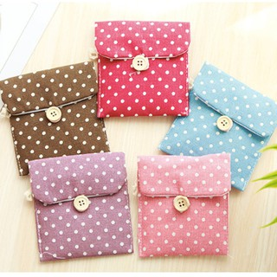
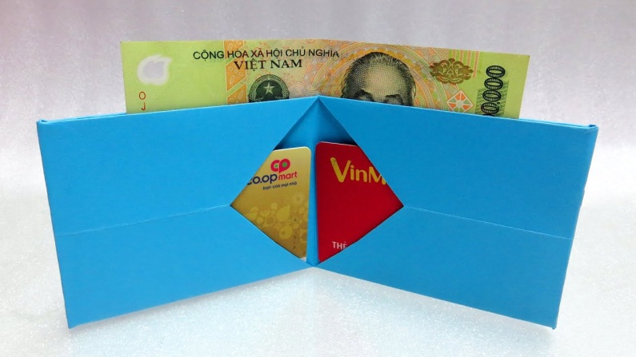
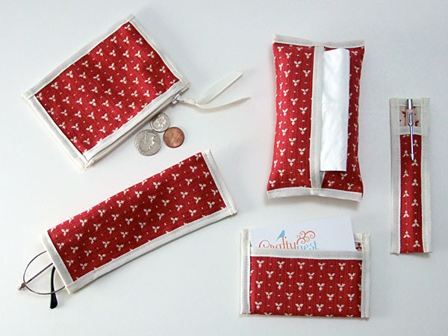
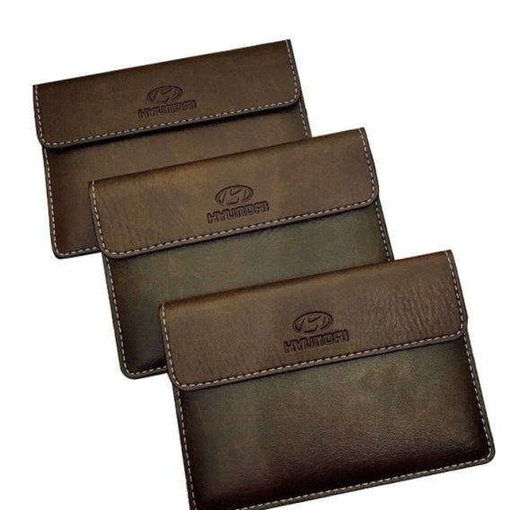
Ví đựng tiền bằng vải nỉ
Gấp ví đựng tiền bằng giấy
Ví đựng tiền bằng vải dạ
Ví đựng tiền bằng da

Slide 21
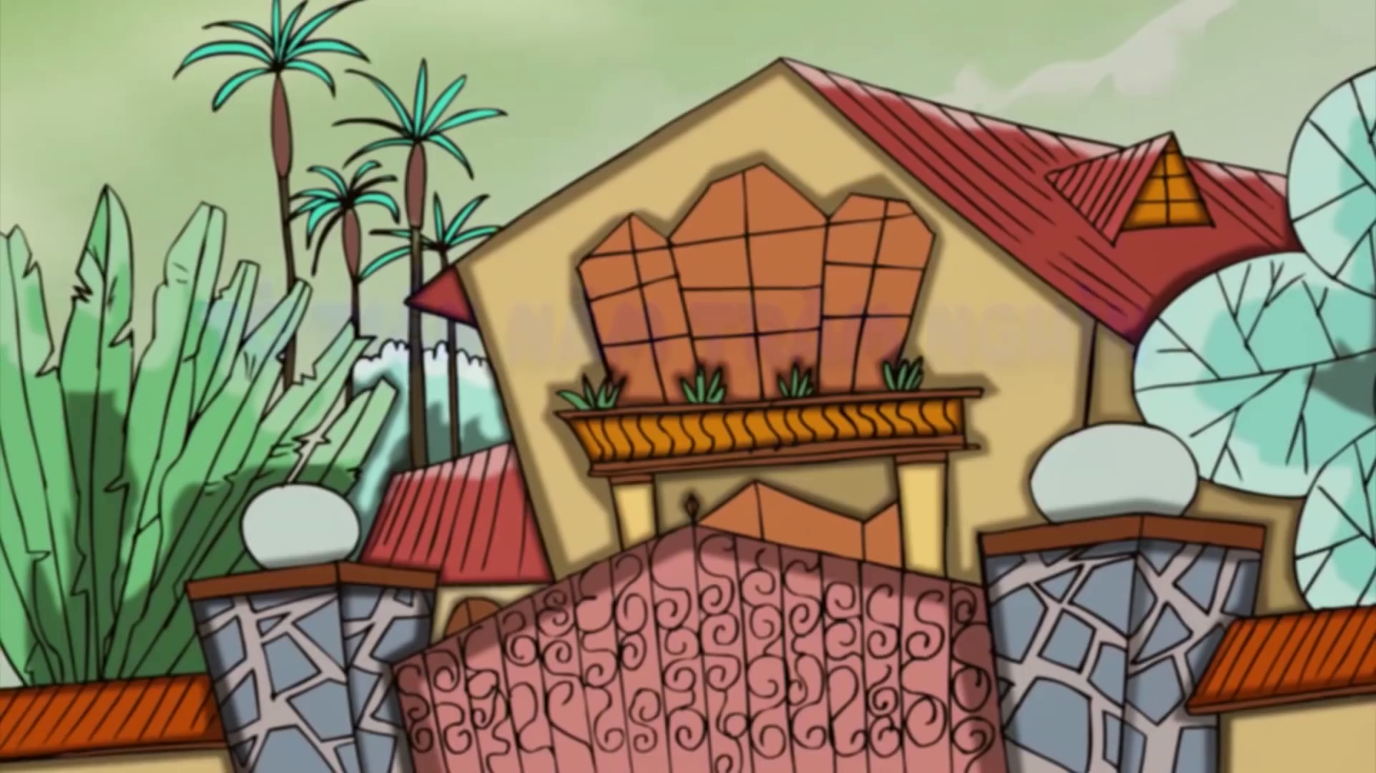

Slide 22
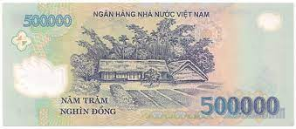
Xin chân thành cảm ơn

